Slide 1
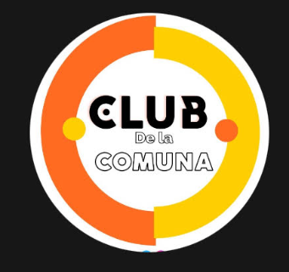
Proyecto “Club de la Comuna”
“Beneficios de verdad para la comunidad”

Slide 2
Necesidades y Motivaciones:
Promocionar negocios locales de la comuna de Macul para que aumenten sus ventas (Pymes).
Entregar beneficios a vecinos de la comuna con ofertas exclusivas.
Fidelización de clientes.
Caracterizar al cliente
Cliente: Carlos Espinoza, de profesión audiovisual, emprendedor con más de 20 años de experiencia en el rubro de publicidad audiovisual y canales de televisión.
Dueño cuenta Instagram “Vive Macul” + 20 mil seguidores
y canal digital “Club de la Comuna” 200 seguidores (nuevo)
Propuesta de solución
Página web “Club de la Comuna” que contenga información de los negocios locales y que muestre descuentos, promociones especiales, flyers virtuales. En el futuro se espera tener usuarios premium con suscripciones.
Cada negocio local pagará una suscripción para estar en la página web.
Escalabilidad:
¿El sistema está diseñado sólo para Macul o se planea expandirlo a otras comunas o ciudades en el futuro? En primer lugar en Macul por el canal de difusión que ya existe (Vive Macul). Si es exitoso el proyecto, se implementará en 2 a 3 comunas por ej: Ñuñoa, Peñalolén y La Florida. (Futuro Maipú, Puente Alto), el año 2025 estar presentes en 5 comunas. (10 años a nivel nacional)

Slide 3
Características y Funcionalidades:
¿Hay alguna funcionalidad específica que desee incluir en el sitio web?
Chatbot. Que el usuario al ver un flash promocional en los locales adheridos, pueda escanear un código QR para que acceda a la página web en donde estará al chatbox de información.
También debe poseer un administrador para que el cliente pueda tener acceso al manejo de la información del sitio, ya sea clientes nuevos, ofertas, publicidad, correos, etc.
¿Qué tipo de contenido se debe destacar en la página de inicio?
Agregar un video de presentación en el banner junto al slogan, ofertas en Home de los negocios asociados que paguen un extra. Eslogan: Beneficios de verdad para la comunidad.
¿Cuáles son la funciones más críticas para el lanzamiento inicial?
Suscriptores Free para iniciar, ofertas, visualización en el banner ofertas de negocios que paguen un extra.
*Se averiguará usuarios premium para en el futuro agregar sistema de pago.*
Link promocional:
https://www.instagram.com/reel/Cp7tLhyAJ9t/?igsh=OTBoYWF4dW1lemVl
https://www.instagram.com/reel/Cp7tLhyAJ9t/?igsh=OTBoYWF4dW1lemVl

